Slide 1
经传多赢
短线突击营
经传多赢
短线突击营
.
每周日至周四 19:30-20:15 火爆开讲

Slide 2

热点切换
补涨轮动
主讲老师
罗雪奎
课程日期
2026.7.6
投顾执业编号
A1120616080001
基金从业编号
A20250619001216
中国·广州

Slide 3
PART 01
大 盘

Slide 4
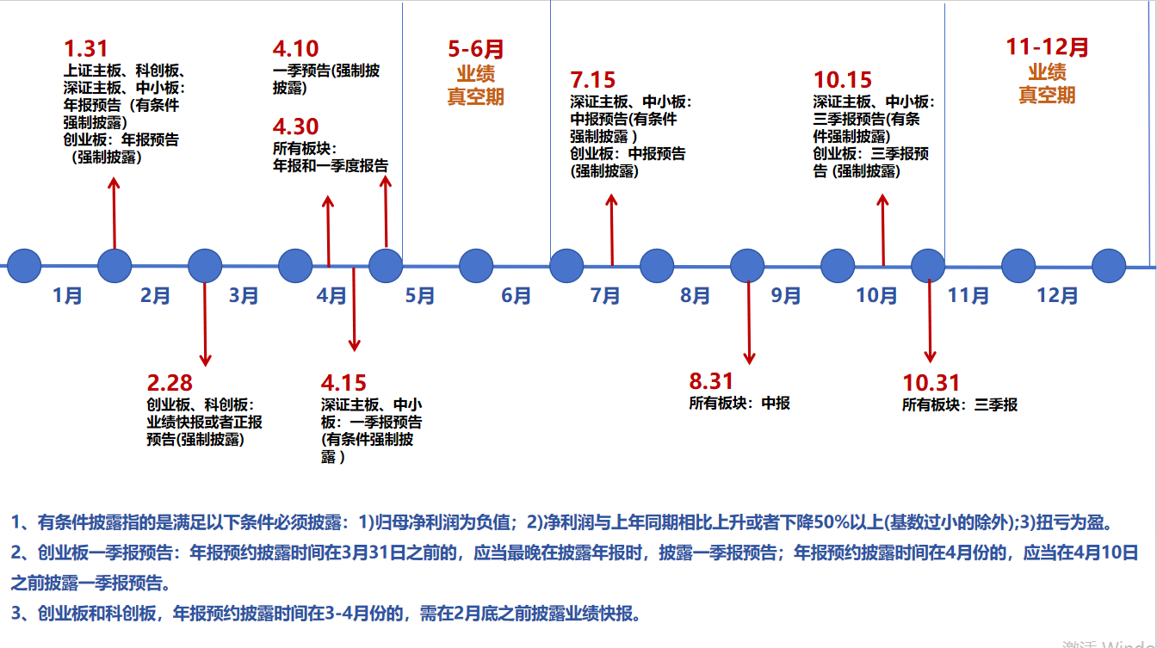
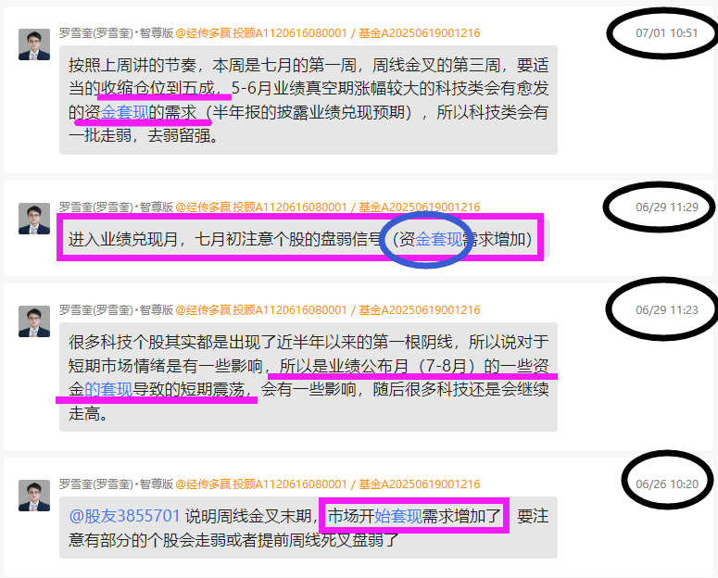
业绩披露窗口
七月上旬：
①公布业绩大幅涨跌个股
②周线金叉进入末期
导致：涨幅较大个股套现需求增多。

Slide 5
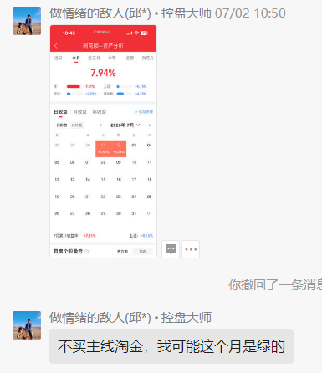

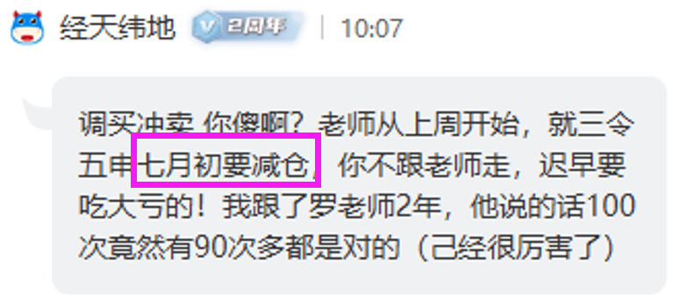

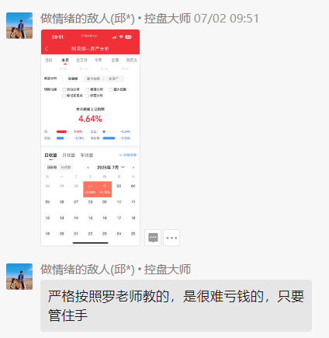
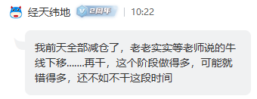

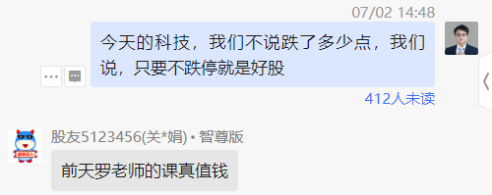
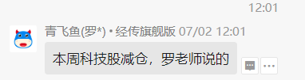

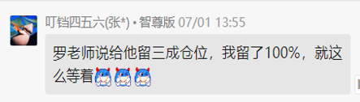
收缩仓位应对七月初兑现潮

Slide 6
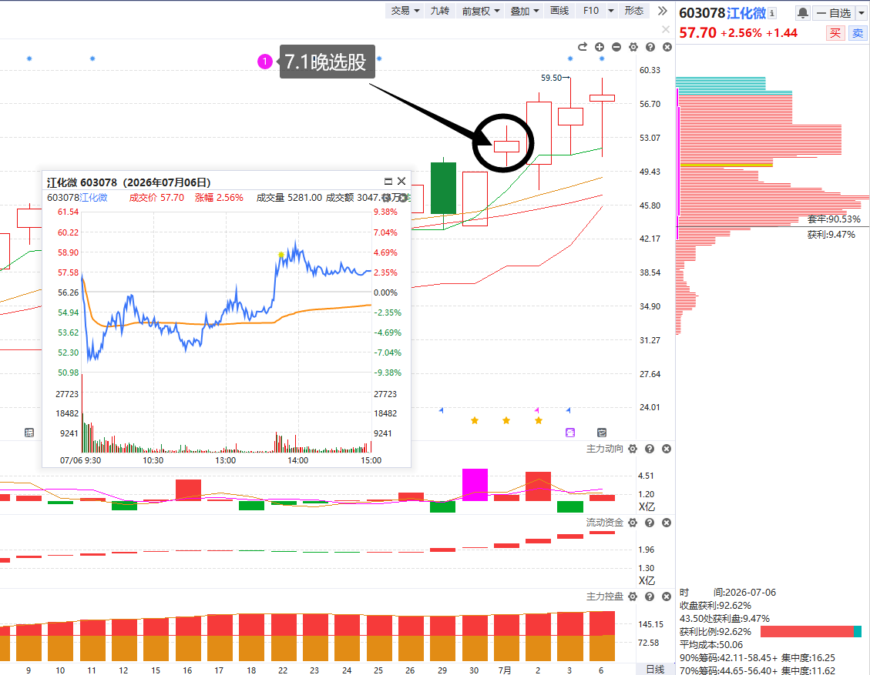
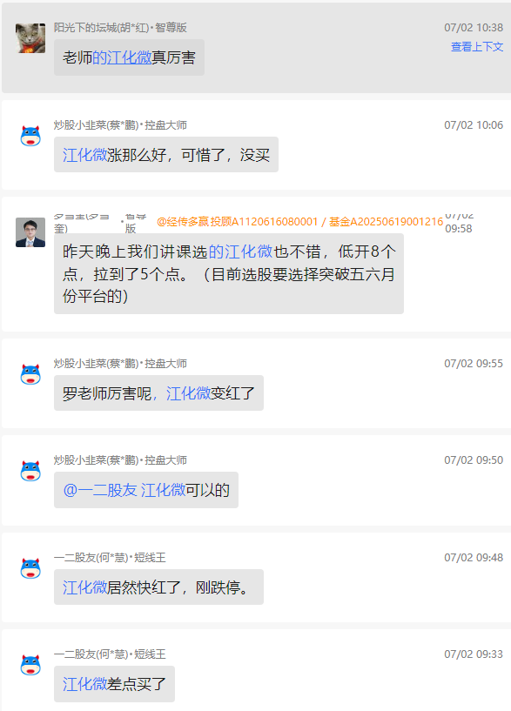
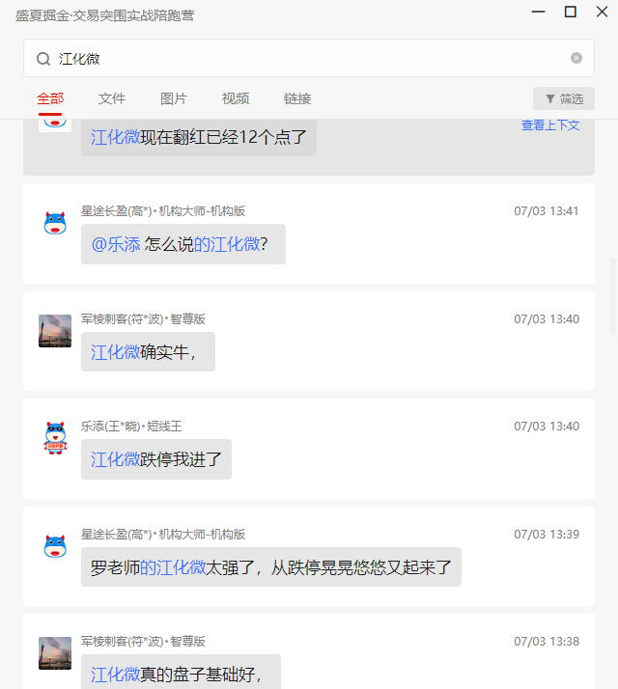
少量科技控盘突破强者恒强

Slide 7
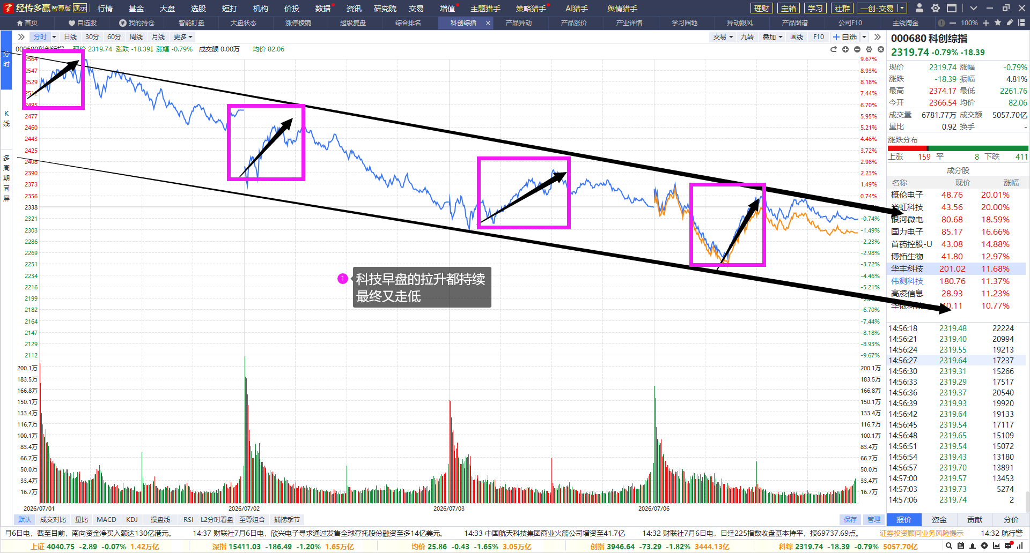
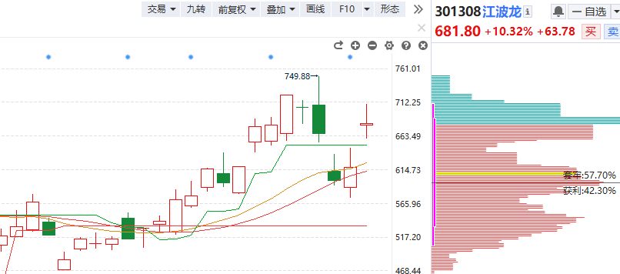
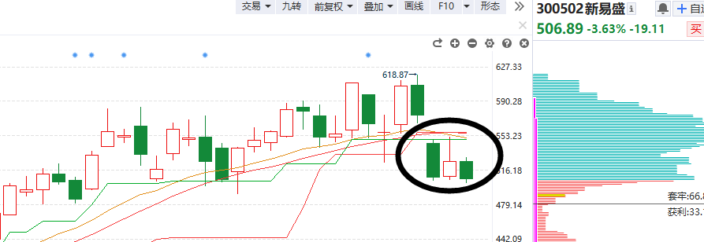
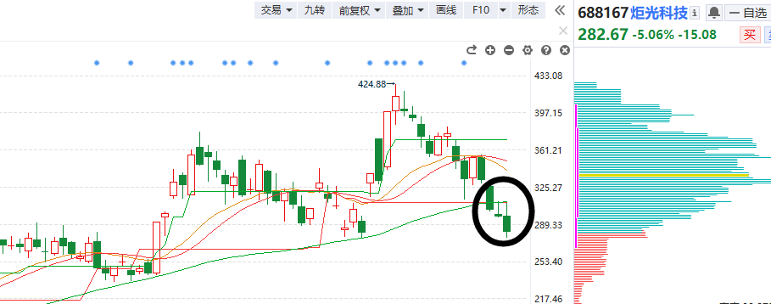
大多科技类开始盘弱
业绩披露上涨
科技类早盘的拉升
都不持续会形成
错误的加仓点
反抽不过二次盘弱
大趋势跌破60日线（月、周线死叉）
1.七月初科技套现潮/周线死叉潮/破位潮
2.高控盘类有反复，但爆发力减弱，反抽为主。
3.走弱形式有所不同，收缩仓位应对。(只卖不买）

Slide 8
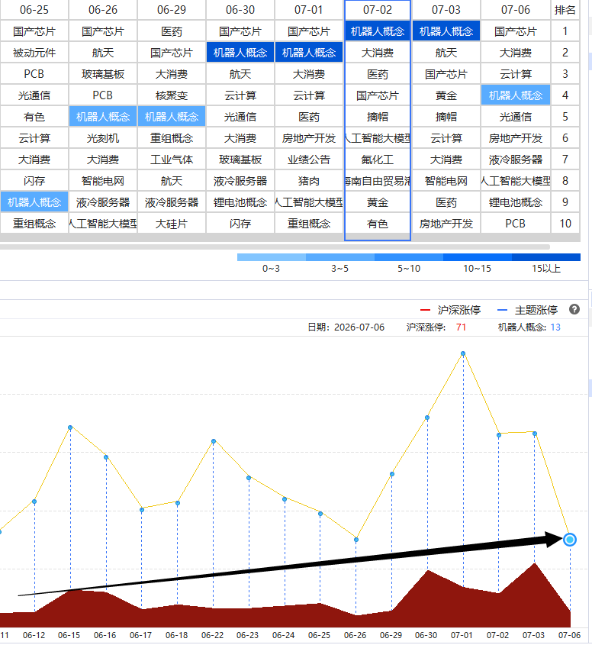
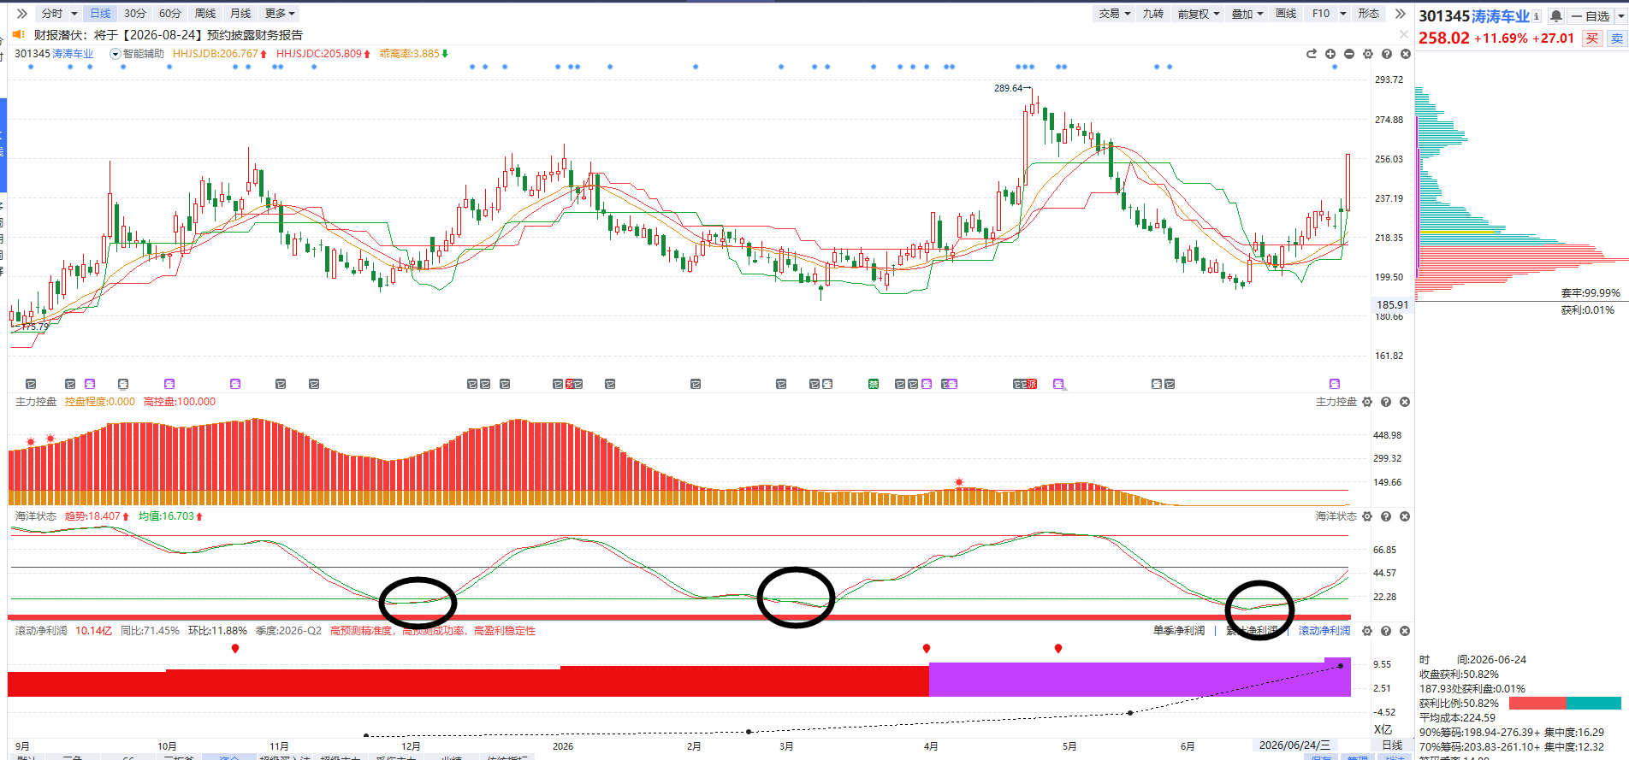
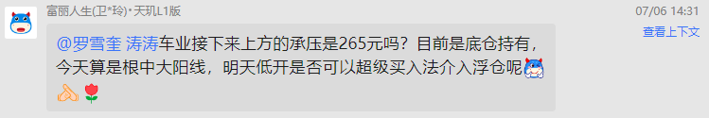
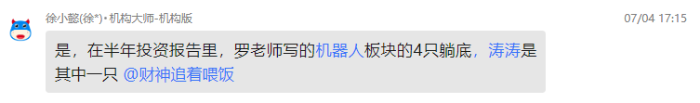
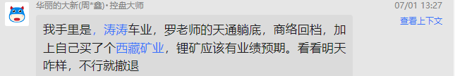
新方向异动（机器人）

Slide 9
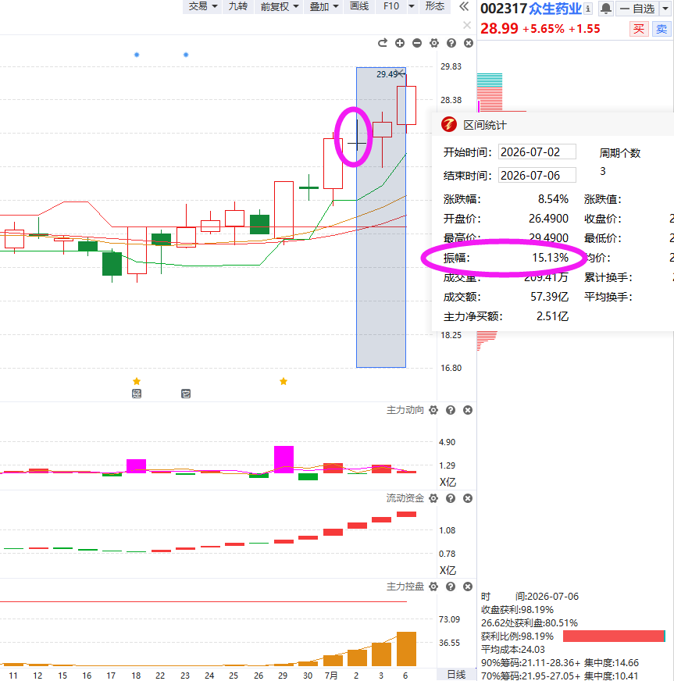
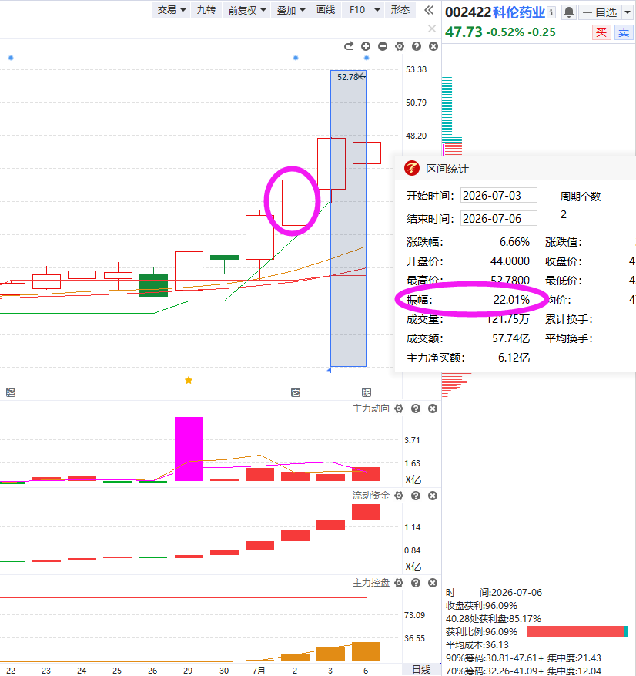
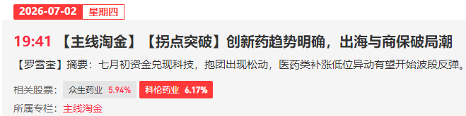
新方向异动（医药）

Slide 10
PART 02
未来看点

Slide 11
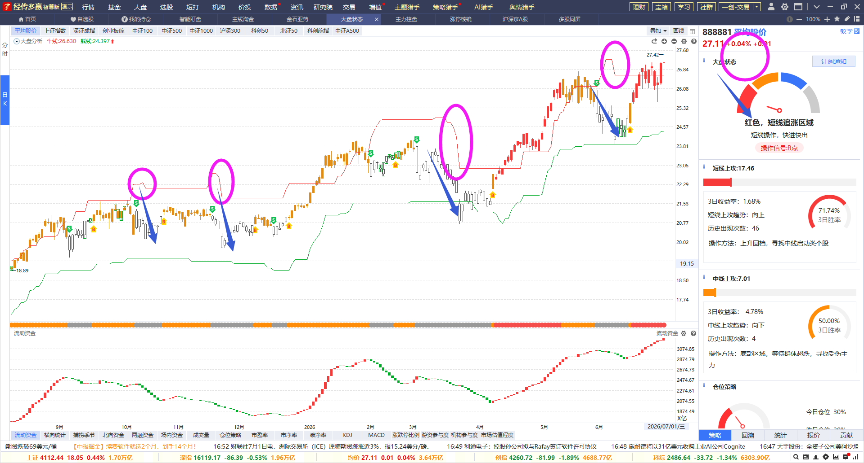
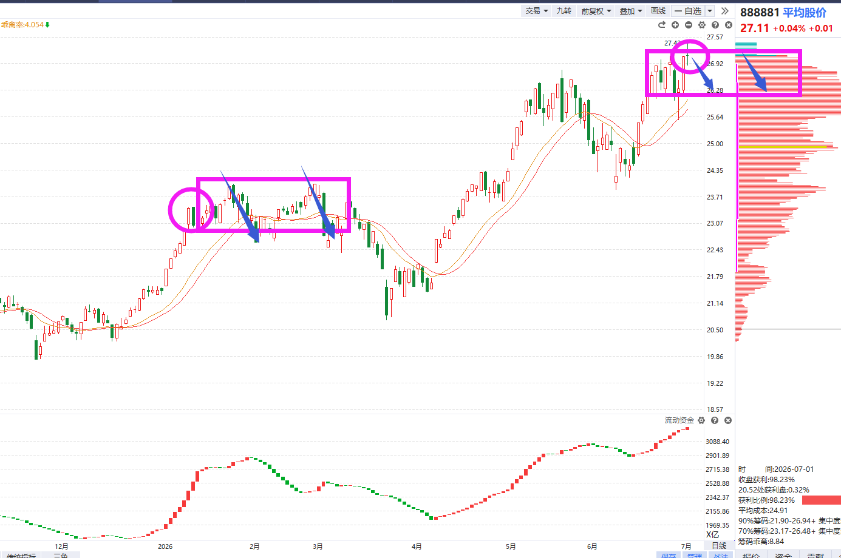
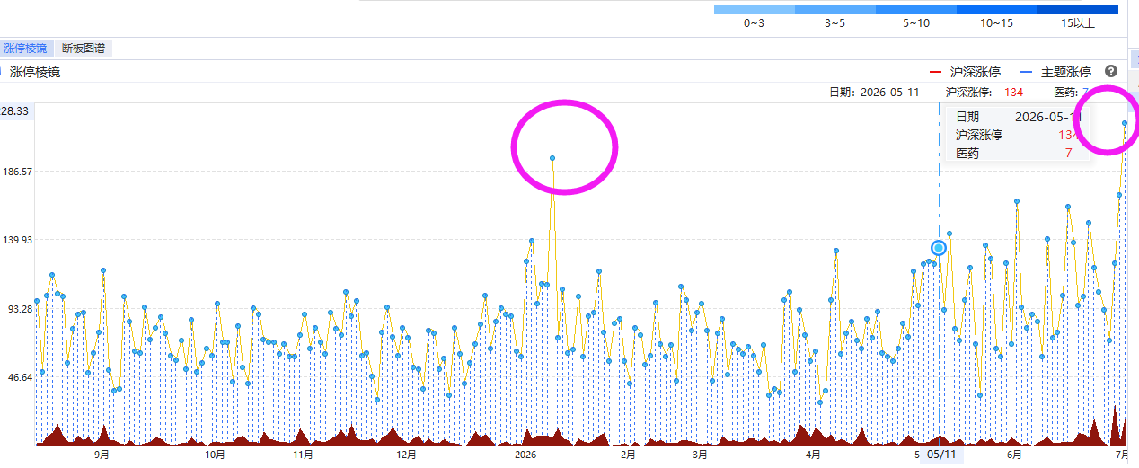
七月市场看点（7.1）
指数进入宽幅震荡
急跌可以做ETF价差
历史上超过200家涨停，会进入到高潮震荡，指数急跌是机会。
（预留仓位给七月下旬的牛线下移）

Slide 12
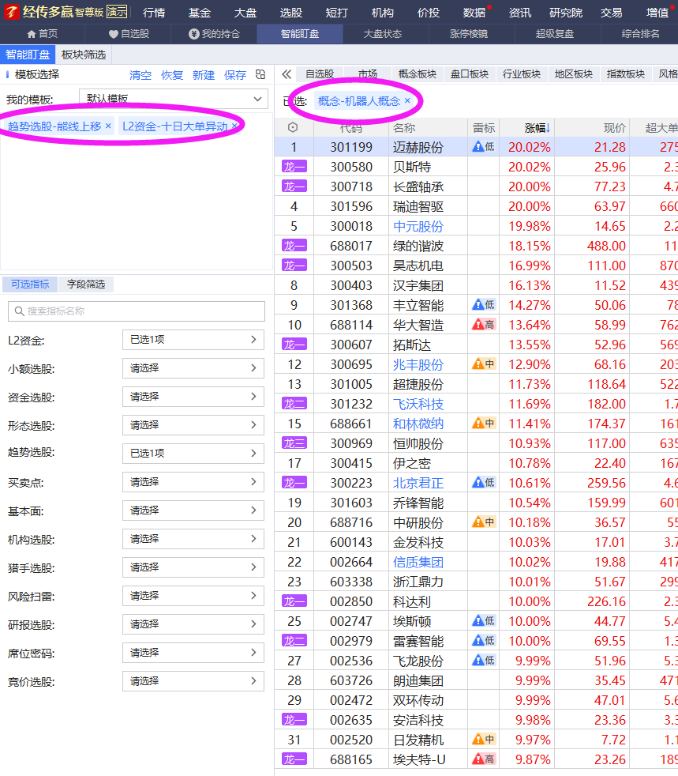
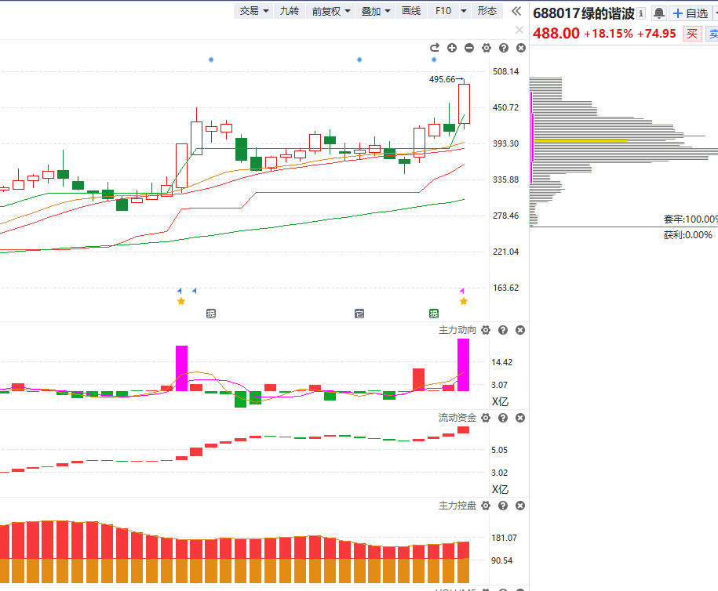
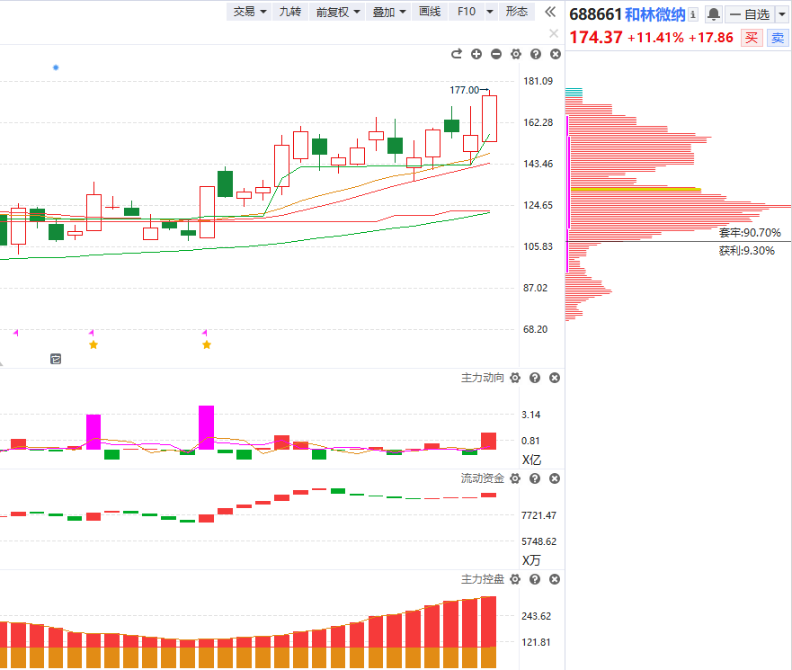
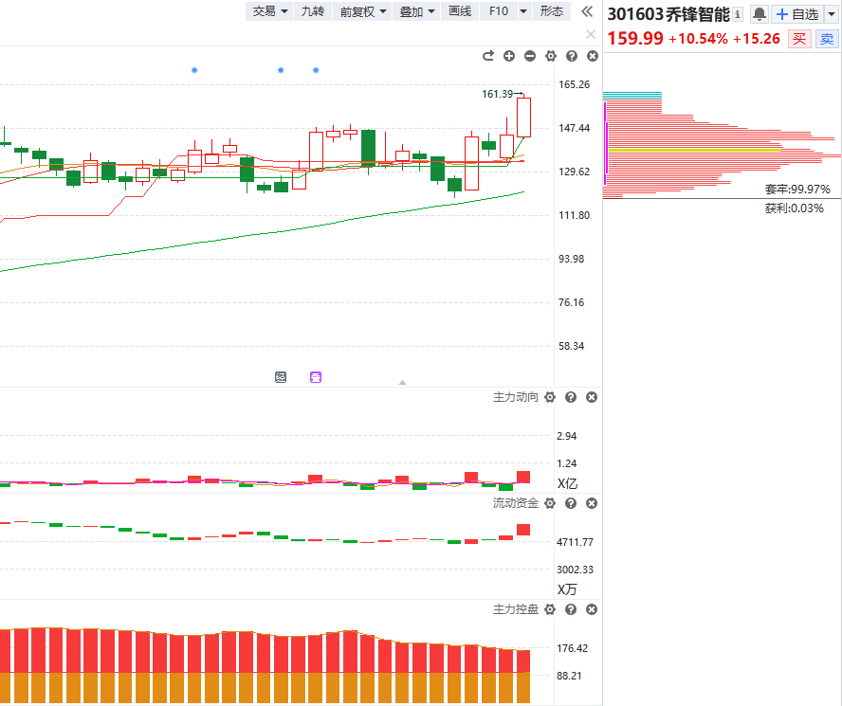
新异动（机器人）7.5

Slide 13
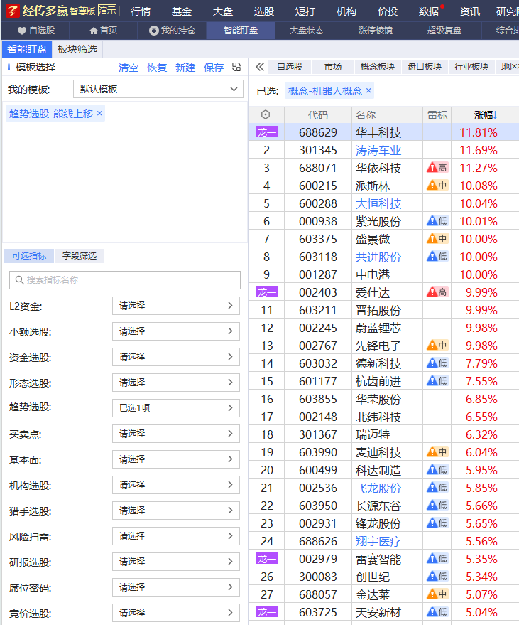
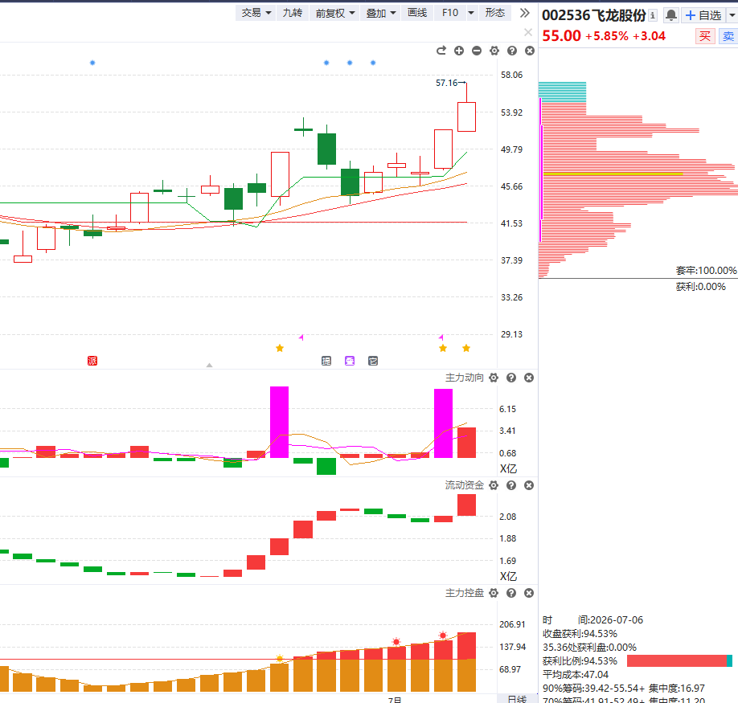
新异动（机器人）

Slide 14

附：个股走强走弱的区别

Slide 15

选股王专属服务群
为了针对性帮助大家深度掌握选股王的功能，我特别为选股王用户创建了【选股王服务群】!
群名：罗雪奎【选股王服务群】
入群条件：成为选股王满6个月且在期即可进群
（每个用户仅可根据自身版本进入1个服务群）
群服务内容：我会常驻群里和大家面对面交流，持续给大家讲对应版本相关的使用和内容，也会给群内朋友们提供日常群服务（注：社群不设立周复盘、不设立专属课）
注意事项
1、本群为产品交流、学习互动平台，希望所有群成员共同维护良好的交流环境；
2、群内杜绝私聊、拉人建群、负能量传递、推荐股票、指导操作等扰乱群秩序的行为，经发现且仍不作调整的成员，群主将采取移出群聊的措施；
3、工作人员发布的所有信息及观点均来源于公开信息及经传软件信号显示，仅供参考，不构成最终投资依据，软件作为辅助参考工具，无法承诺收益，投资者应正视市场风险，自主作出投资决策并自行承担投资风险。投资有风险，入市须谨慎！
扫描二维码即可入群

Slide 16






附：上涨的承压信号
2.量价（捕捞季节）背离
1.上引线、阴包阳
3.周线死叉，日线回档易破位
4.上涨资金翻绿
5.墓碑量信号
6.买单减少，大卖单出现（L2)

Slide 17

十一月行情展望

Slide 18



让投资遇见美好
我司所有工作人员均不允许推荐股票、不允许承诺收益、不允许代客理财、不允许合作分成、不允许私下收款，如您发现有任何违规行为，请立即拨打400-9088-988向我们举报！
风险提示：所有信息及观点均来源于公开信息及经传软件信号显示，仅供参考，不构成最终投资依据，软件作为辅助参考工具，无法承诺收益，投资者应正视市场风险，自主作出投资决策并自行承担投资风险。投资有风险，入市须谨慎！

Slide 19
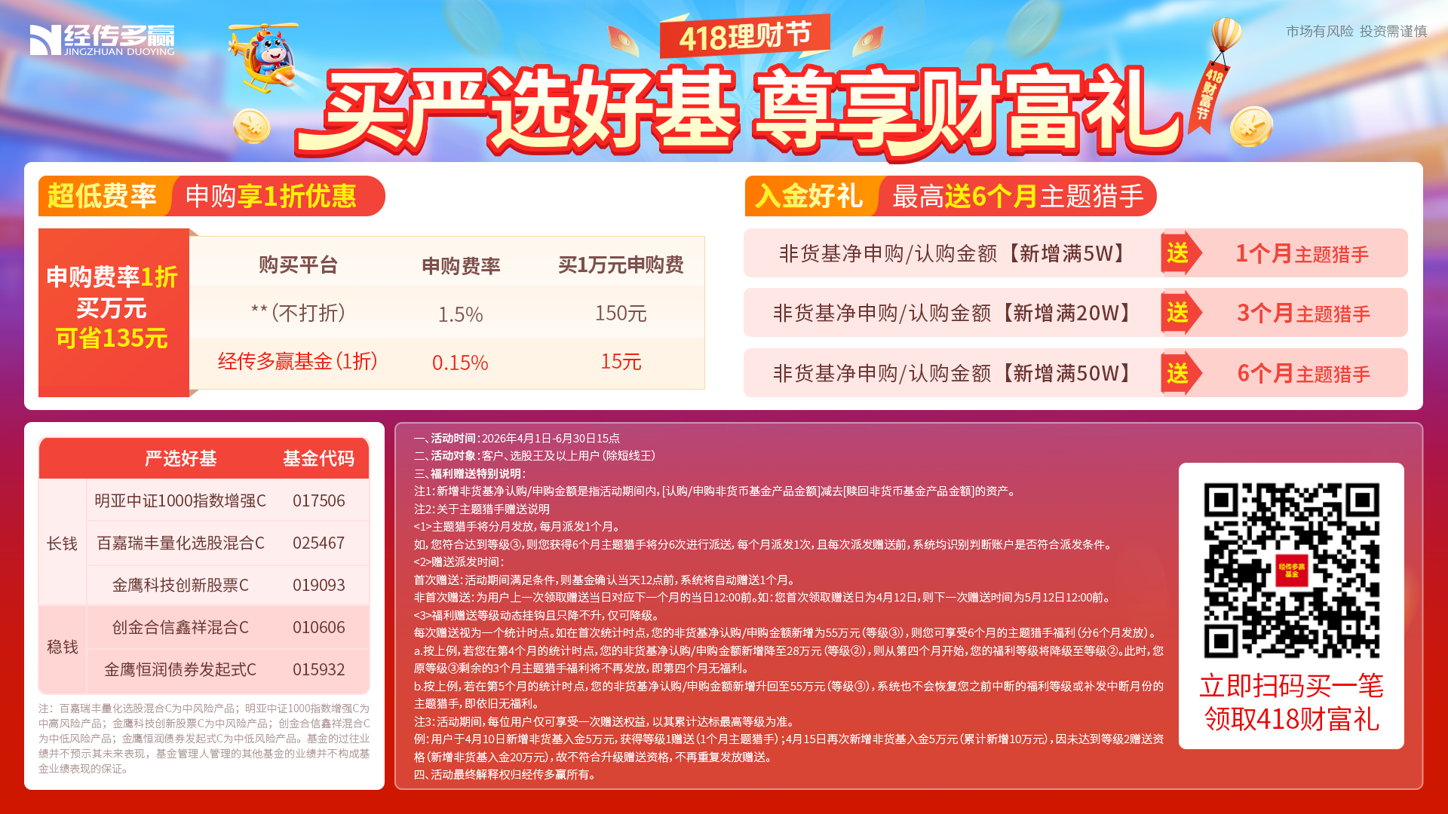
让投资遇见美好
我司所有工作人员均不允许推荐股票、不允许承诺收益、不允许代客理财、不允许合作分成、不允许私下收款，如您发现有任何违规行为，请立即拨打400-9088-988向我们举报！
风险提示：所有信息及观点均来源于公开信息及经传软件信号显示，仅供参考，不构成最终投资依据，软件作为辅助参考工具，无法承诺收益，投资者应正视市场风险，自主作出投资决策并自行承担投资风险。投资有风险，入市须谨慎！

Slide 20

让投资遇见美好
我司所有工作人员均不允许推荐股票、不允许承诺收益、不允许代客理财、不允许合作分成、不允许私下收款，如您发现有任何违规行为，请立即拨打400-9088-988向我们举报！
风险提示：所有信息及观点均来源于公开信息及经传软件信号显示，仅供参考，不构成最终投资依据，软件作为辅助参考工具，无法承诺收益，投资者应正视市场风险，自主作出投资决策并自行承担投资风险。投资有风险，入市须谨慎！

Slide 21
让投资遇见美好
我司所有工作人员均不允许推荐股票、不允许承诺收益、不允许代客理财、不允许合作分成、不允许私下收款，如您发现有任何违规行为，请立即拨打400-9088-988向我们举报！
风险提示：所有信息及观点均来源于公开信息及经传软件信号显示，仅供参考，不构成最终投资依据，软件作为辅助参考工具，无法承诺收益，投资者应正视市场风险，自主作出投资决策并自行承担投资风险。投资有风险，入市须谨慎！

